Slide 1


GrãosTech
Monitoramento de temperatura e umidade dos grãos.

Slide 2
EQUIPE

Slide 3
PLANEJAMENTO DO PROJETO

Slide 4
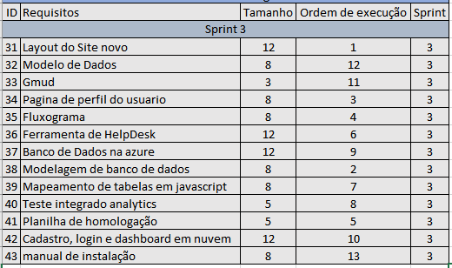
BACKLOG/SPRINT

Slide 5
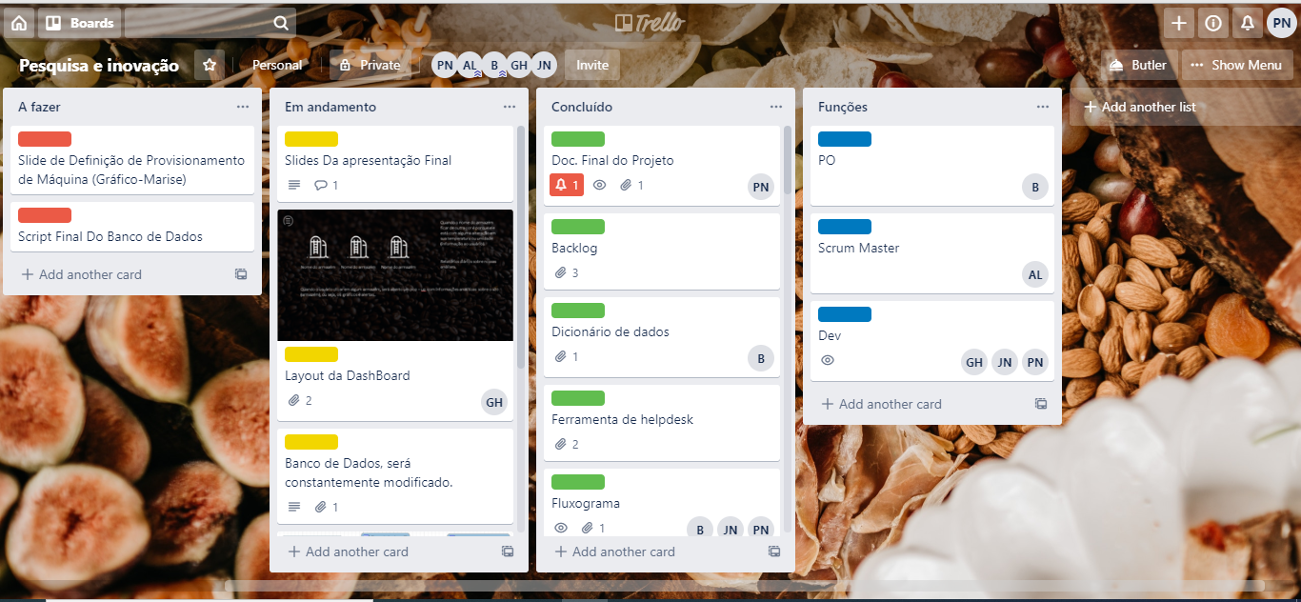

METODOLOGIA E FERRAMENTA

Slide 6
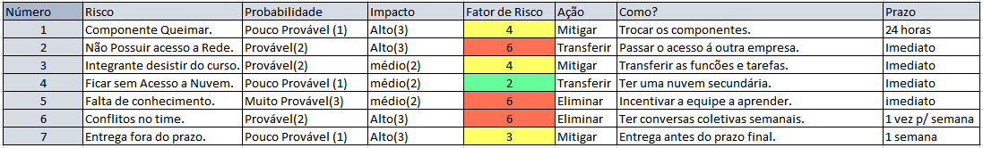

GESTÃO DE TAREFAS

Slide 7
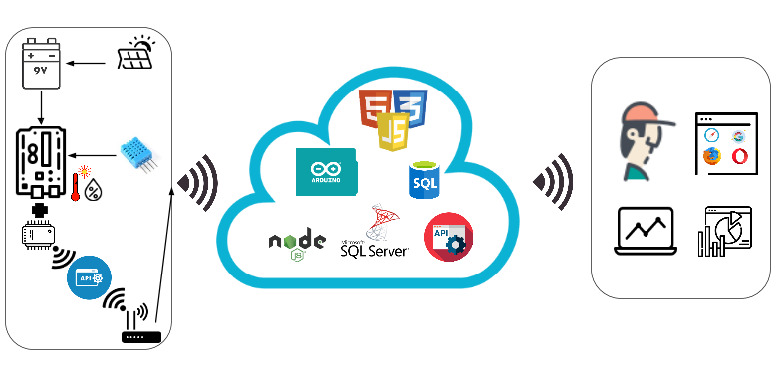
ARQUITETURA DE AQUISIÇÃO DE DADOS

Slide 8
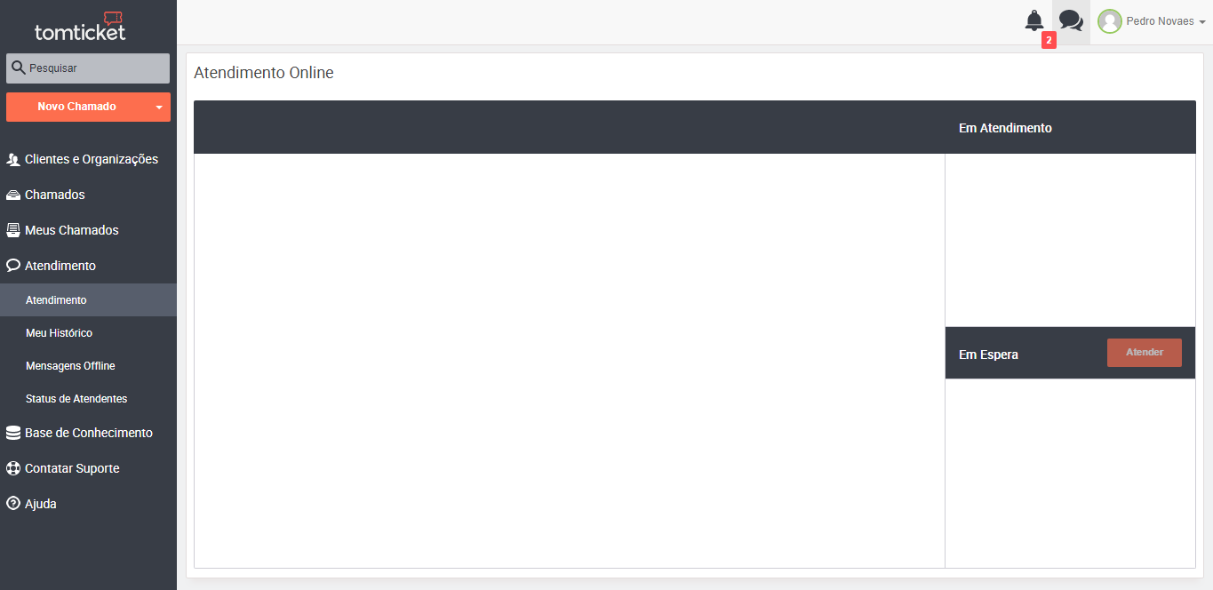
FERRAMENTA DE SUPORTE

Slide 9
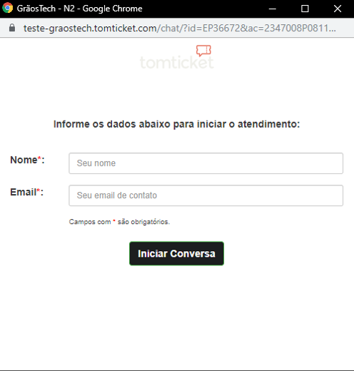
FERRAMENTA DE SUPORTE

Slide 10
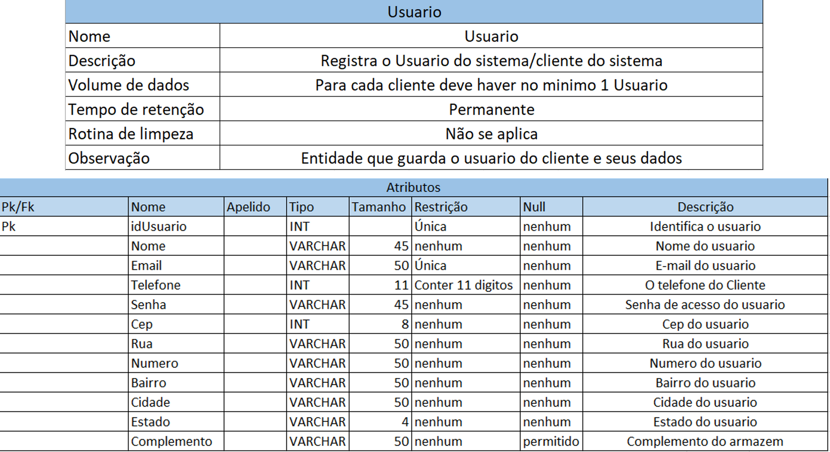
DICIONÁRIO DE DADOS

Slide 11
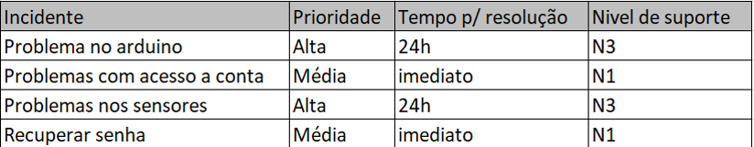
PROCESSO DE ATENDIMENTO
AO SUPORTE

Slide 12


DEMONSTRAÇÃO

